Slide 1
Л.Н.Толстой
«Филипок».

Slide 2
Л.Н.Толстой
Филипок.

Slide 4
Пожелание
У каждого человека есть друзья детства, которые идут с человеком по всей его жизни. Хорошо, если таким другом станет для тебя Л.Н.Толстой. Хорошо, если жизнь и книги Толстого помогут и тебе в твоей жизни.

Slide 5
Словарная работа.
украдкой - скрытно, незаметно слобода - большое село немой - лишенный способности говорить коли - если полы - нижняя часть раскрывающейся одежды сени - помещение между крыльцом дома и жилым помещением

Slide 6
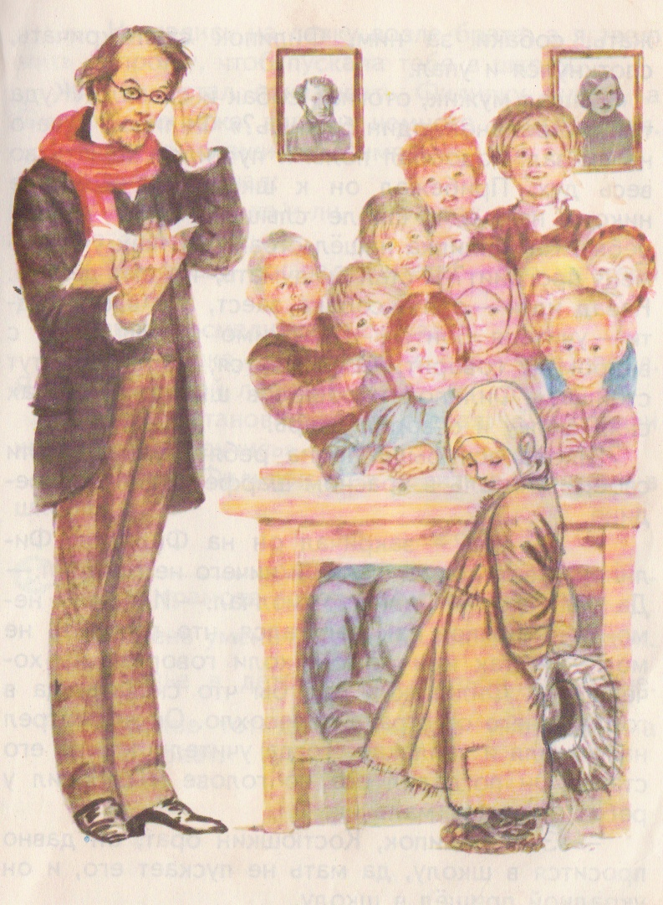

Slide 7
план
1. Филипок собирается в школу. 2. Дорога в школу. 3. Страх. 4.Филипок складывает свое имя.

